Slide 1


«Мониторинговые исследования качества образования»
24 августа 2018
Никонова Наталья Алексеевна,
заместитель директора ГАУ АО ЦОКО

Slide 2



Система оценки качества образования в Архангельской области
ФЕДЕРАЛЬНЫЕ ПРОЦЕДУРЫ
ПО ОЦЕНКЕ КАЧЕСТВА ОБРАЗОВАНИЯ
Международные исследования качества образования (TIMMS, PISA, ICCS и т.д.)
Национальные исследования качества образования (НИКО)
Всероссийские проверочные работы (ВПР)
ГИА – 9 (ОГЭ, ГВЭ)
ГИА – 11 (ЕГЭ, ГВЭ)
Исследование профессиональных компетенций учителей
РЕГИОНАЛЬНЫЕ ПРОЦЕДУРЫ
ОЦЕНКИ КАЧЕСТВА ОБРАЗОВАНИЯ
Диагностика уровня образовательных достижений обучающихся/ образовательных направлений совместно с ФГБУ «ФИОКО» по итогам ГИА-2019 (4 квартал 2019 года)
Проведение независимой оценки качества условий осуществления образовательной деятельности (НОК УООД)

Slide 3
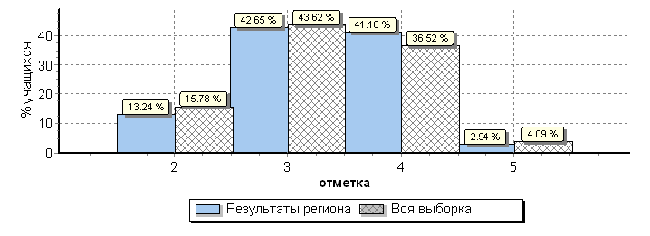
Результаты НИКО-2018
Литература – 6 класс, 10.04.2018
Регион |  | Кол-во уч. | Распределение групп баллов в %
 |  |  | 2 | 3 | 4 | 5
Вся выборка |  | 25610 | 15.8 | 43.6 | 36.5 | 4.1
 | Архангельская обл. | 68 | 13.2 | 42.6 | 41.2 | 2.9

Slide 4
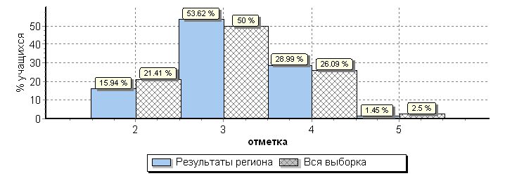
Результаты НИКО-2018
Литература – 8 класс, 12.04.2018
Регион |  | Кол-во уч. | Распределение групп баллов в %
 |  |  | 2 | 3 | 4 | 5
Вся выборка |  | 24845 | 21.4 | 50 | 26.1 | 2.5
 | Архангельская обл. | 69 | 15.9 | 53.6 | 29 | 1.4

Slide 5
Всероссийские проверочные работы
Регламент подготовки и проведения ВПР в Архангельской области утвержден распоряжением министерства образования и науки Архангельской области от 09 апреля 2018 года № 580 (будут внесены изменения и дополнения).
Статистика участия в ВПР:
по РФ: 85 регионов, более 40 500 школ, 16 140 527 человеко-работ;
по Архангельской области: все ОО, 104 287 человеко-работ.
Результаты ВПР в АО – на уровне общероссийских.

Slide 6
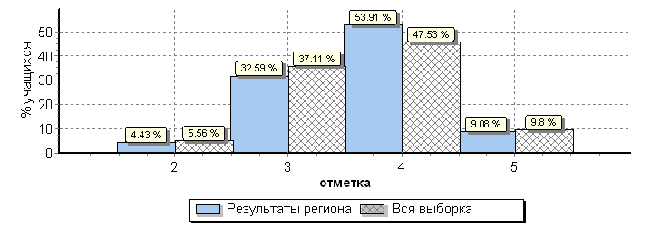
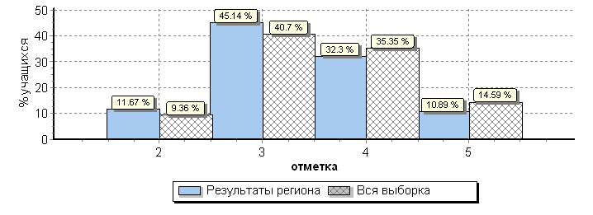
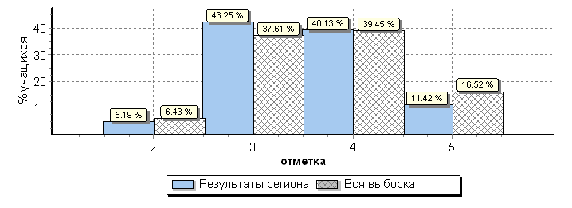
Результаты ВПР-2018
Биология, 6 класс
История, 6 класс
Обществознание, 6 класс

Slide 7
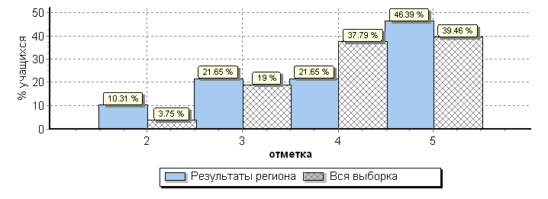
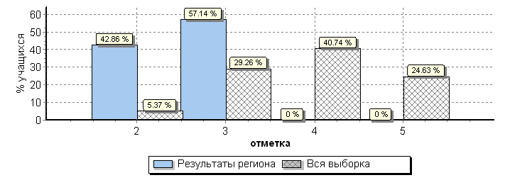
Результаты ВПР-2018
Английский язык, 11 класс
Немецкий язык, 11 класс

Slide 8
Организационные моменты при проведении ВПР в ОО
упаковка пакетов и возвратно-доставочных пакетов (ВДП), включая сопроводительные бланки;
предварительные инструктажи организаторов, технических специалистов;
фиксация времени начала/окончания работы на доске;
черные гелевые ручки;
распечатка КИМов на одной стороне;
занятость детей, окончивших работу ранее контрольного времени;
упаковка материалов в ВДП и сдача их школьному координатору;
хранение пакетов в запечатанном виде до начала проверки;
получение экспертами критериев оценивания, пакетов с материалами ВПР;
объективная проверка работ в соответствии с критериями и занесение результатов в форму;
спокойная рабочая обстановка во время проведения ВПР.

Slide 9
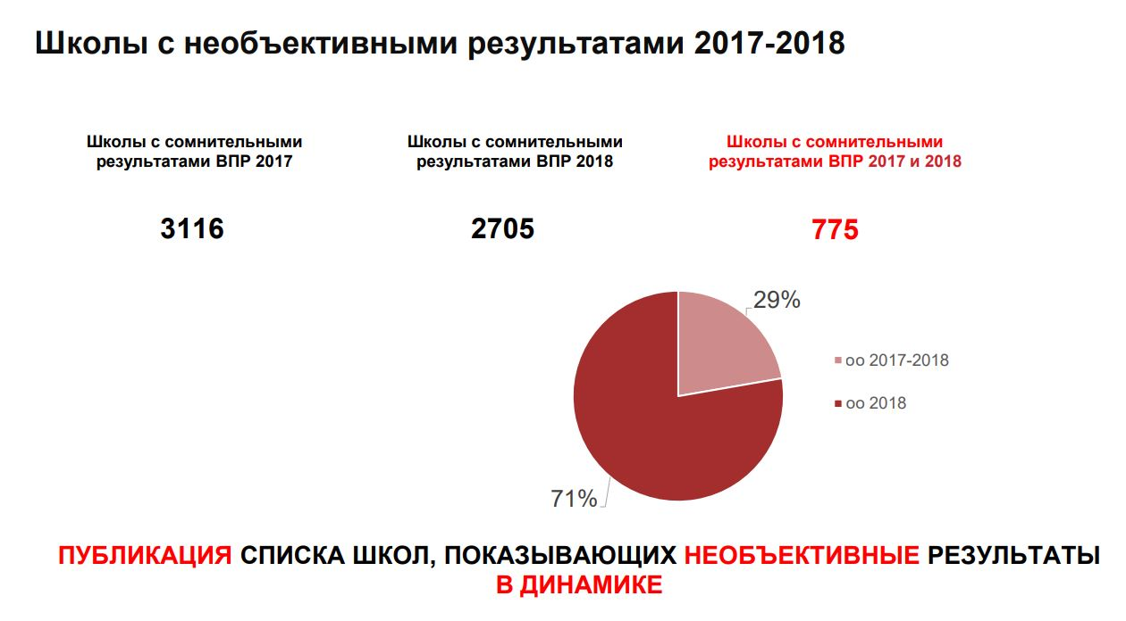
Объективность результатов оценочных процедур в РФ

Slide 10
Объективность результатов оценочных процедур в АО
В 2017 году: 69 «необъективных» школ (по параметрам ВПР-4, ВПР-5, ГИА-9, высокий коэффициент неподтверждения медалистов).
В 2018 году : 18 «необъективных» школ (по параметрам «завышенные результаты ВПР-4 и ВПР-5», «несоответствие результатов ВПР и школьных отметок», «резкое изменение результатов ВПР одной параллели от 2017 к 2018 году»).
6 ОО – в списках «необъективных» школ в 2017 и 2018 гг.
Организация общественного (независимого ) наблюдения при проведении оценочных процедур (п. 9 «Регламента подготовки и проведения ВПР в АО»).

Slide 11
Объективность результатов оценочных процедур в АО
Муниципалитет | Количество необъективных ОО | Кол-во ОО в муниципалитете | % необъективных ОО
Шенкурский муниципальный район | 2 | 6 | 33%
Вилегодский муниципальный район | 1 | 6 | 17%
Котлас | 2 | 13 | 15%
Виноградовский муниципальный район | 1 | 8 | 13%
Котласский муниципальный район | 1 | 9 | 11%
Ленский муниципальный район | 1 | 10 | 10%
Устьянский муниципальный район | 2 | 21 | 10%
Коношский муниципальный район | 1 | 11 | 9%
Пинежский муниципальный район | 1 | 12 | 8%
Каргопольский муниципальный район | 1 | 13 | 8%
Няндомский муниципальный район | 1 | 14 | 7%
Вельский муниципальный район | 1 | 24 | 4%
Северодвинск | 1 | 28 | 4%
город Архангельск | 1 | 50 | 2%

Slide 12
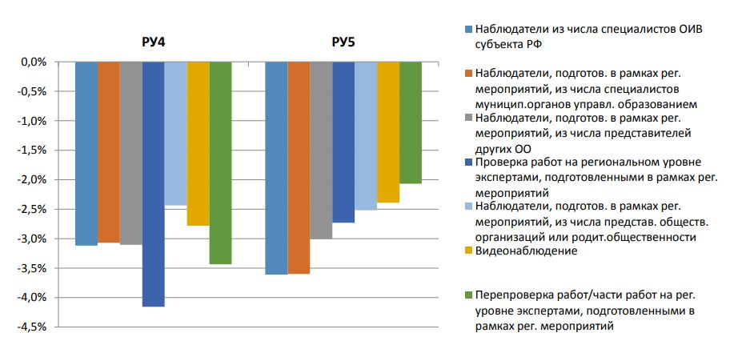
Относительное изменение среднего балла в присутствии различных категорий наблюдателей

Slide 13
Методики выявления «необъективных» школ (Рособрнадзор)
соотнесение результатов ВПР с текущей успеваемостью;
мониторинг результатов ВПР по годам;
сопоставление с результатами контрольной выборки;
комплексный анализ данных ВПР-НИКО-ЕГЭ-ОГЭ-МСИ.
Особенности ВПР-2019
банки заданий, 4 класс;
подключение банков ВПР к процедурам госконтроля качества образования;
оптимизация верстки, уменьшение расхода бумаги;
перевод личных кабинетов ВПР под защищенные сети передачи данных.

Slide 14
Результаты перепроверки ВПР в АО в мае 2018 года
Класс | Предмет | Количество поступивших работ | Количество перепроверенных работ | Количество работ, в которых итоговый балл остался без изменений (в %) | Количество работ, в которых итоговый балл повысился (в %) | Количество работ, в которых итоговый балл понизился (в %)
4 | русский язык | 225 | 214 | 52,34 | 7,95 | 39,71
4 | математика | 205 | 202 | 82,18 | 5,45 | 12,37
4 | окружающий мир | 206 | 205 | 53,66 | 10,74 | 35,6
5 | русский язык | 210 | 202 | 48,02 | 18,32 | 33,66
5 | математика | 208 | 203 | 75,37 | 4,43 | 20,20
5 | история | 208 | 208 | 46,16 | 8,65 | 45,19
5 | биология | 209 | 207 | 42,03 | 7,25 | 50,73
ИТОГО: |  | 1471 | 1441 | 57,01 | 9,17 | 33,82

Slide 15
Анализ и использование оценочных процедур
Использование результатов оценочных процедур позволяет:
администрации школы:
-разработать и внедрить программы повышения эффективности преподавания и обучения, внести изменения в основную образовательную программу;
-определить узкие места деятельности педколлектива и разработать соответствующие рекомендации для каждого педагога;
-выявить наименее подготовленных учащихся в целях предоставления им необходимой помощи;
-оказать соответствующую ресурсную, организационную и методическую поддержки неэффективно работающим учителям;
-иметь независимую оценку деятельности отдельного педагога, группы педагогов для организации работы с педагогическими кадрами.
педагогам:
корректировать свои рабочие программы;
подготовиться к прохождению аттестации в целях установления квалификационной категории.
обучающимся и их родителям:
получить рекомендации по формированию индивидуального учебного плана, внесению изменений в индивидуальный учебный план, а также перспективам получения дальнейшего профессионального образования.

Slide 16

Курсы для школьных команд
ФГБУ «ФИОКО» сообщает о начале приема заявок на дистанционный курс повышения квалификации «Оценка качества образования в общеобразовательной организации».

Slide 17
Курсы для школьных команд
Цели курса
Целями курса являются изучение и практическое освоение педагогическим коллективом школы методов и инструментов повышения качества образования на школьном уровне, формирование условий для постоянного профессионального роста педагогов, повышение эффективности управления школой.
Курс создан и проводится специалистами и экспертами ФГБУ «ФИОКО» на основе результатов, аналитических выводов и рекомендаций НИКО, ВПР, международных сопоставительных исследований (PISA, TIMSS, PIRLS, TALIS и PIAAC), с использованием информационно-аналитической базы ФИОКО, с учетом мирового и российского опыта, а также опыта российских регионов в области оценки качества образования.
Условия зачисления на курс: формирование для прохождения курса школьной команды в составе не менее 15 человек: директор школы; заместитель(и) директора; руководители методических объединений / кафедр по предметам или наиболее опытные учителя-предметники; учителя, другие педагогические работники. Возможно формирование команды из двух малокомплектных школ (заявка формируется от представителя методической службы муниципалитета).
Сроки и продолжительность обучения:
начало обучения: 1 ноября 2018 года;
продолжительность занятий: 4 месяца, включая выполнение практикумов;
объем курса: 108 академических часов;
прием заявок - до 15 октября 2018 года
КОНТАКТЫ: www. http://fioco.ru/ Раздел «Повышение квалификации» / «Новости»

Slide 18
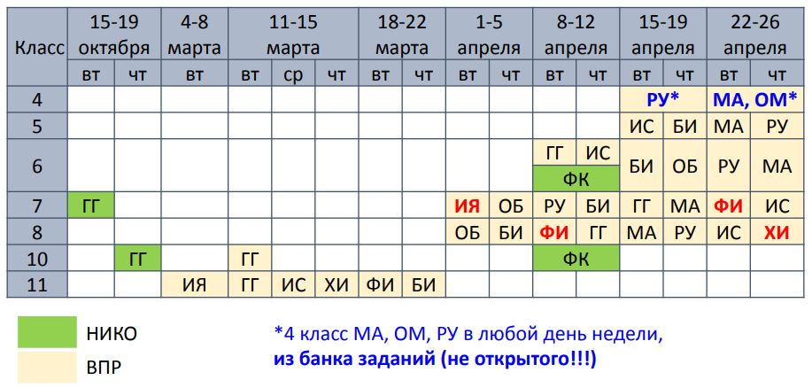
График проведения оценочных процедур в 2018-2019 учебном году

Slide 19

Спасибо за внимание!
г. Архангельск, проспект Ломоносова, 270
сайт: www.aocoko.ru

